Slide 1
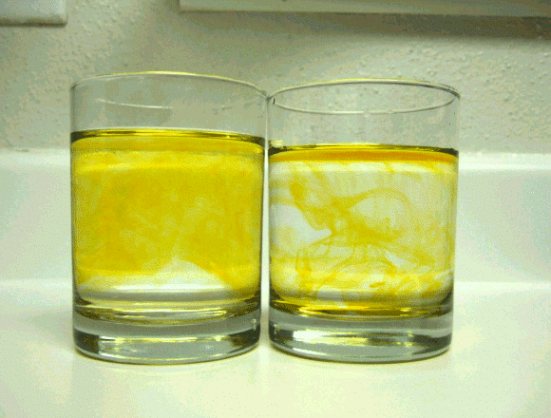
স্বাগতম

Slide 2
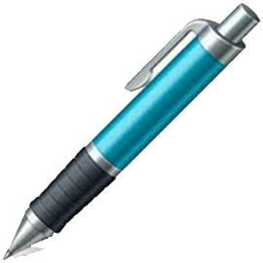
উপস্থাপনায়
৮ম শ্রেণি
বিজ্ঞান
তৃতীয়-অধ্যায়
ব্যাপন, অভিস্রবণ ও প্রস্বেদন
পাঠঃ ১-২
সেলিনা খাতুন
সহকারী শিক্ষক
নুরকাজী হালিমিয়া মহিলা দাখিল মাদ্রাসা
ফটিকছড়ি, চট্টগ্রাম

Slide 3
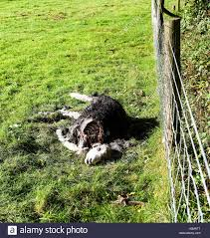
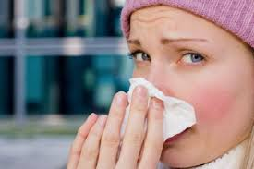
ছবিতে কি দেখছো?

Slide 4
নিচের চিত্রগুলো দেখ

Slide 5
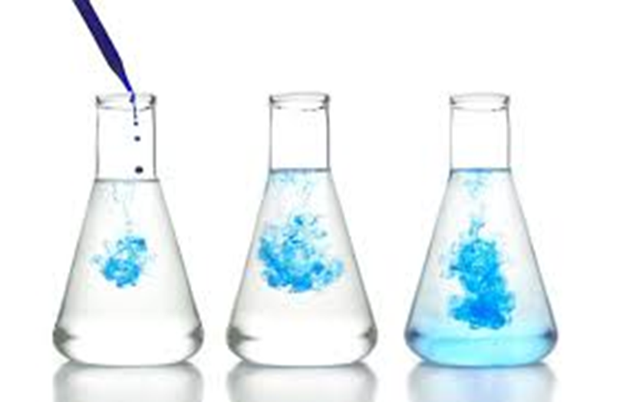
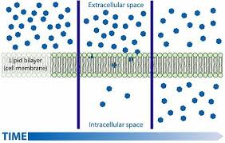
ছবি দেখি
1ম চিত্র
২য় চিত্র
এ ধরনের ঘটনাকে কী বলে ?
ব্যাপন

Slide 6
ব্যাপন

Slide 7
শিখনফল
পাঠশেষে শিক্ষার্থীরা--------
ব্যাপন কী তা বলতে পারবে।
ব্যাপন প্রক্রিয়া ব্যাখ্যা করতে পারবে।
ব্যাপন এর গুরুত্ব বিশ্লেষণ করতে পারবে।

Slide 8
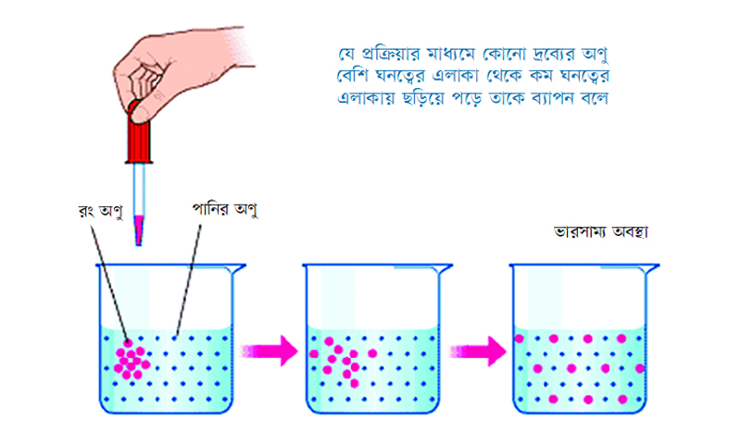

Slide 9
ফুলের সুগন্ধ ছড়ায়
বডি স্প্রে

Slide 10
একক কাজ
ব্যাপন কাকে বলে ?

Slide 11
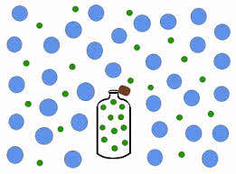
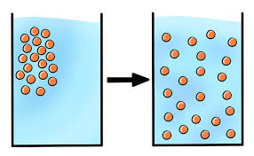
সেন্টের ব্যাপনের চিত্র
অধিক ঘন স্থান হতে কম ঘন স্থানে ব্যাপন

Slide 12
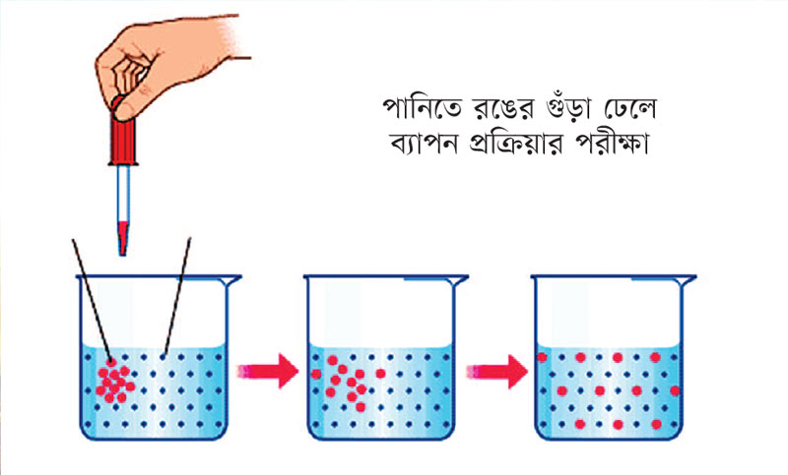
ব্যাপনঃ যে ভৌত প্রক্রিয়ায় কোন পদার্থের অনু পরমানুগুলো তাদের গতি শক্তির প্রভাবে অধিক ঘনস্থান থেকে কম ঘন স্থানে বিস্তার লাভ করে তাকে ব্যাপন বলে।
ব্যাপন চাপঃ ব্যাপনকারী পদার্থের অনুপরমানুগুলোর গতি শক্তির প্রভাবে এক প্রকার চাপ সৃষ্টি হয় যার প্রভাবে অধিক ঘন যুক্ত স্থান থেকে কম ঘন যুক্ত স্থানে অনু গুলো ছড়িয়ে পড়ে। এ প্রকার চাপকে ব্যাপন চাপ বলে।

Slide 13
ব্যাপনের গুরুত্বঃ
১.জীবের সব রকম শারীর বৃত্তিয় কাজে ব্যাপন প্রক্রিয়া ঘটে।
২. উদ্ভিদ সালোকসংশ্লেষণ প্রক্রিয়ায় ব্যাপনের মাধ্যমে বাতাসের কার্বনডাইঅক্সাইড গ্রহন করে এবং অক্সিজেন ত্যাগ করে।
৩.উদ্ভিদ দেহে শোষিত পানি বাস্পাকারে প্রস্বেদনের মাধ্যমে দেহ থেকে ব্যাপন প্রক্রিয়ায় বের করে দেয়।
৪. প্রাণিদের শ্বসনের সময় অক্সিজেন ও কার্বনডাইঅক্সাইডের আদান প্রদান করে।
৫. রক্ত থেকে খাদ্য, অক্সিজেন প্রভৃতির লসিকায় বহন ও লসিকা থেকে কোষে পরিবহন করা ব্যাপন দ্ধারা সম্পন্ন হয়।

Slide 14
দলগত কাজ
বিজোড় দল : ব্যাপন উদ্ভিদের কোন কোন কাজে ভূমিকা রাখে ?
জোড় দল : প্রাণির কোন কোন কাজে ব্যাপন ভূমিকা রাখে ?
সময় : ০৭ মিনিট

Slide 15
মুল্যায়ন
১। ব্যাপন চাপ কাকে বলে ?
২। ব্যাপন প্রক্রিয়া উদ্ভিদ বায়ু মন্ডল থেকে কী গ্রহণ করে?
৩। প্রাণিদের শ্বসনে ব্যাপন কীভাবে ভূমিকা রাখে ?
৪। ঊদ্ভিদ নিজ দেহ থেকে শোষিত পানি বাষ্পাকারে প্রস্বেদনের মাধ্যমে দেহ থেকে কোন প্রক্রিয়ায় বের করে দেয়?
(ক) সালোকসংশ্লেষন (খ)শ্বসন (গ) ব্যাপন (ঘ)অভিস্রবন
৫। জীব কোষে শ্বসনের সময় গ্লুকোজ জারনের জন্য কোনটি ব্যাবহৃত হয় ?
(ক) নাইট্রজেন (খ) অক্সিজেন (গ) কার্বন ডাই অক্সাইড (ঘ) হাইড্রজেন
৬। ব্যাপনের হার নির্ভর করে মাধ্যমের
(i)ঘনত্বের উপর (ii) ঊচ্চতার উপর (iii)দৈর্ঘের ঊপর
নিচের কোনটি সঠিক
(ক) i (খ) ii (গ) iii (ঘ) i ও iii

Slide 16
বাড়ীর কাজ
উদ্ভিদ ও প্রাণির জীবনে ব্যাপনের গুরূত্ব অপরিসীম উক্তিটি – বিশ্লেষণ কর ।

Slide 17
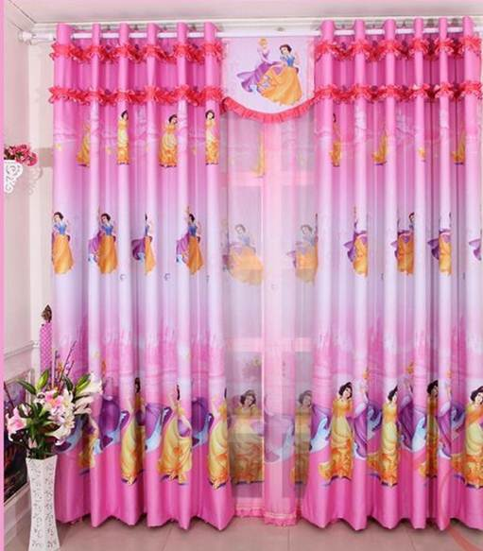
সকলকে
আল্লাহ হাফেজ
আজকের পাঠে
ধন্যবাদ

